Slide 1
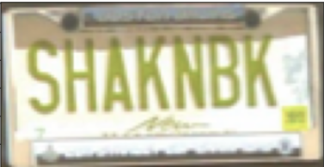

PLAKADAN METİN AYRIŞTIRMA
Talha Yusuf İnan 181180040
Şeyma Usta 1811800073
Ceren Umay Özten 181180060

Slide 2
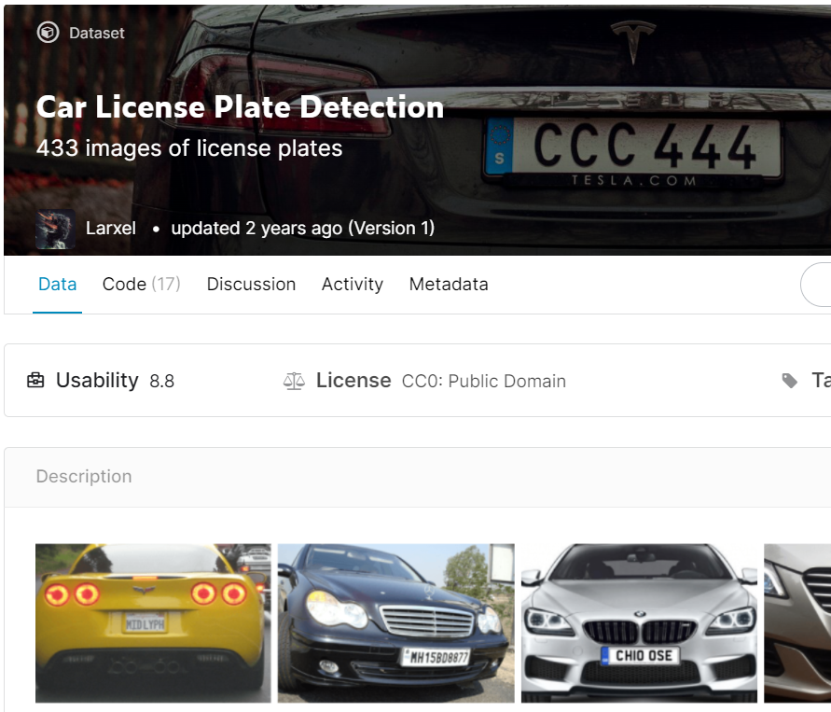
Kaggle Plaka Görüntü Veri Seti
Kaggle Plaka Görüntü Veri Seti, 433 ayrı araç görüntüsünden oluşmaktadır ve araç görüntüleri Public Domain CC0: Public Domain lisans etiketine sahiptir.

Slide 3
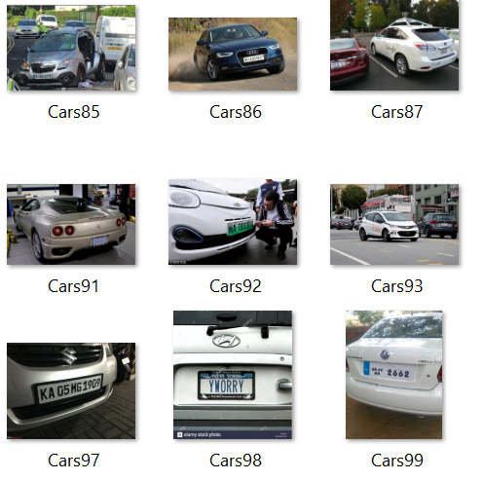
Kaggle Plaka Görüntü Veri Seti
Araç görüntüleri çok çeşitli uzanımlardadır.
Araç görüntüleri arasında tekil plakalar, birden fazla araç içeren kapsamlar, insan-araç karışımı içeren kapsamlar, küçük araçlar, büyük kalıplı araçlar, farklı hizmetlere dahil araçlar vardır.

Slide 4


Araç görüntüsünden plakanın ve plaka numarasının ayıklanması projesinde Kaggle Plaka Görüntü Veri Setindeki araç görüntüleri denenmiştir.
Veri setinin çeşitli araç görüntüleri görüntü işleme adımlarından geçirilmiş ve EasyOCR teknolojisiyle plaka numarası çıkarılmıştır, yani lisansı plakadan ayrıştırılmıştır.
EasyOCR teknolojisinin plaka lisansını ayrıştırabilmesi için araç görüntüsünden plakanın ayrıştırılabilmesi gereklidir. Araç görüntüsünün görüntü işleme adımlarından geçirilmesiyle plaka ayrıştırılmaktadır.

Slide 5







Proje Adımları:
Projemizin ana omurgasını iki görev oluşturmaktadır:
a. Plaka alanlarının tespit edilmesi.
b. Plaka üzerindeki karakterlerin tespit edilmesi

Slide 6


Araç Görüntüsünden Plakanın Ayrıştırılması İçin Görüntü İşleme Adımları
Araç görüntüsü veri seti OpenCV kütüphanesiyle okunur
Araç görüntüsüne filtre uygulanır ve kenarlar bulunur
Görüntünün kontör yapısı çıkarılması ve maskeleme
Görüntüden plakanın görüntüsünün kırpılması
EasyOCR ile plakadaki karakterlerin okunması

Slide 7
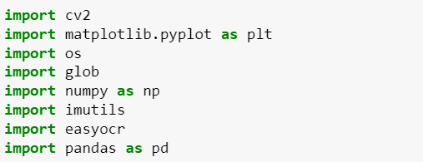
KULLANILAN KÜTÜPHANELER

Slide 8
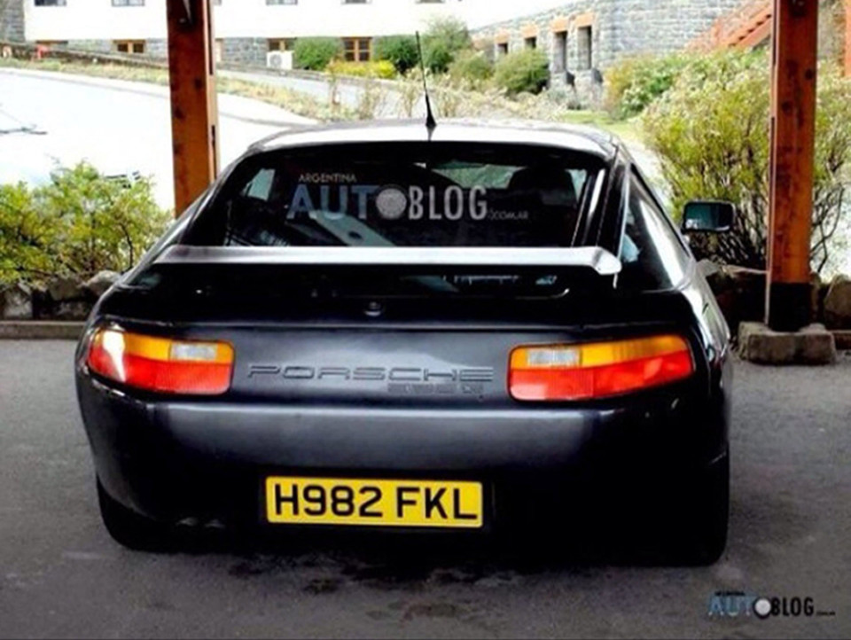
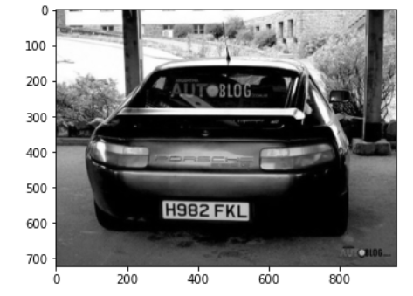
Veri Setini Okuma
img = cv2.imread(file)
OpenCV imread fonksiyonu araç görüntüsünün dosya dizininden okuma işlemini gerçekleştirir .
gray = cv2.cvtColor(img, cv2.COLOR_BGR2GRAY)
Araç görüntüsü gri-renk derinliğinde kaydedilir.
Görüntülerin renk kimliklerinden ayrılması ve spesifik gri-derinlikli kenar özellikleri vurgulanacak şekilde kaydedilmesi önemlidir. Araç görüntüsünün işlenebilmesi ve arka plandan ayrılabilmesi için ikili (binary) görüntünün elde edilmesi gerekir.
cv2.COLOR_BGR2GRAY fonksiyonu aldığı araç görüntüsünü ikili (binary) görüntüye çevirir ve görüntü işlemeden RGB renk katmanını ayırır.

Slide 9


Gürültü temizleme işlemi için: Bilateral Filtre Uygulanması
bfilter = cv2.bilateralFilter(gray, 11, 17, 17)
Bilateral filtre doğrusal olmayan, kenarları koruyan ve gürültüyü azaltan bir yumuşatma filtresidir.
Her pikselin yoğunluğu, komşu piksellerden gelen ağırlıklı ortalama yoğunluk değerleriyle değiştirilir. Bu ağırlıklı ortalama bulunurken Gauss dağılımı kullanılır.
Gauss dağılımını kullanarak kenar yapılarını tespit eder. Gauss dağılımı sayesinde keskin kenarlarda bir bozulma olmaz.
(gray, 11, 17, 17) sigmaColor
input görüntü piksel çapı sigmaSpace
(17, 17) ➔ güzel bir ortalama değerine sahiptir ve oldukça yaygındır
11 ➔ deneme yanılma esasına dayanır

Slide 10
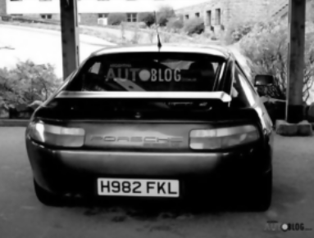
Bilateral filtre uygulanarak yumuşatılmış görüntü

Slide 11
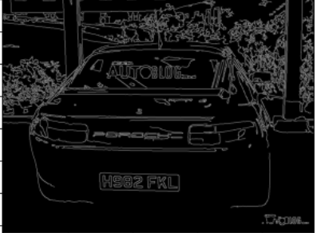
Bir sonraki adım: Canny algoritması ile kenar ve köşelerin çizdirilmesi
Eğer kenar-köşe yoğunlu maksimum eşiğin üzerinde ise bu kesinlikle kenardır, kenar-köşe yoğunluğu minimum eşik değerinin altında ise burası kesinlikle kenar değildir mantığı ile çalışmaktadır.
Opencv Canny fonksiyonunun üst sınır değerini 30 ve alt sınır değerini 200 olarak ataması, algoritmanın araç görüntüsünü ters bir anlamda işlemesini sağlar.
Canny algoritması araç görüntüsünün arka olanını ön plandan ayırır ve görüntü fotoğrafının kendisini kenarlardan çıkarır.
edged = cv2.Canny(bfilter, 30, 200)

Slide 12


Kontör yapısının çıkarılması:
OpenCV findContours fonksiyonu kenar yapılarından şekilleri ayıklar ve şekil köşelerini bünyesinde muhafaza eder. Buradaki mantık findContours fonksiyonu aynı renk ve yoğunluğa sahip olan tüm kesintisiz noktaları sınırları boyunca birleştirir. Kısaca kenar ve köşeleri çerçeve içine alıyor denilebilir.
keypoints = cv2.findContours(edged.copy, cv2.RETR_TREE, cv2.CHAIN_APPROX_SIMPLE)
contours = imutils.grab_contours(keypoints)
contours = sorted(contours, key=cv2.contourArea, reverse=True)[:10]
imutils.grab_contours fonksiyonu Opencv findContours fonksiyonunun döndürdüğü şekil köşe noktalarını bir tuple veri yapısına atar. Şekil köşe noktaları tuple veri yapısında işlevsel özellik kazanır ve formal hale gelir.
Kontörler sıralanır ve ilk 10 tanesi alınır. Kontörler alanlarına göre büyükten küçüğe sıralıdır.Plaka dikdörtgen şeklini en zor şekil olarak ilk 10 sırada öne çıkarır.

Slide 13
Kontör yapısının çıkarılması:
loc_array = []
for i in range(0, len(contour_array)):
location = None
for con in contour_array[i]:
approx = cv2.approxPolyDP(con, 10, True)
if len(approx) == 4:
location = approx
break
loc_array.append(location)
Şekiller (kontörler) alındıktan sonra şekil dizisinden 4 noktayı içerenlerin bulunabilmesi için şekil dizisi döngüye sokulur. 4 noktayı içeren şeklin lokasyonu aranır. Plaka lokasyonu tayin edilmeye çalışılır.

Slide 14
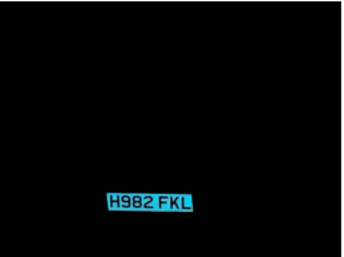
Mask Uygulanması
Maske bütün görüntüden yalnızca plakanın alınması için oluşturulur.
mask = np.zeros(gray.shape, np.uint8)
new_image = cv2.drawContours(mask, [location], 0, 255, -1)
new_image = cv2.bitwise_and(img,img, mask=mask)
Kontör ve maske adımlarından sonra bir çıktı görüntü

Slide 15
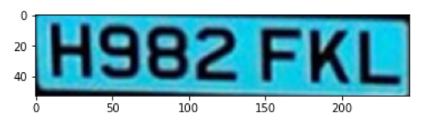



Plaka görüntüsünün elde edilmesi
cropped_array = []
for i in range(0, len(mask_array)):
temp = img_array[i]
(x, y) = np.where(mask_array_2[i]==255)
(x1, y1) = (np.min(x), np.min(y))
(x2, y2) = (np.max(x), np.max(y))
cropped_image = temp[x1:x2 + 1, y1:y2 + 1]
cropped_array.append(cropped_image)
Plakayı içeren koordinatlar alınır. Maskenin plaka koordinatlarını içeren 255 değerindeki kontör çizgileri (x,y) parametrelerine atanır. Kontör çizgilerinin köşe koordinatları (x, y) parametrelerindedir.
Koordinatlardan min olanları alınır. Plaka koordinatlarının sol üst köşeleri (x1, y1) parametrelerine atanır. Koordinatlardan max olanları alınır. Plaka koordinatlarının sağ alt köşeleri (x2, y2) parametrelerine atanır.
Görüntü koordinatlar düzleminde çıkarılır. Yalnızca plaka görüntüsü elde edilir.
Çıkarılmış plaka görüntüsünün çapraz pozisyonda çıkması gibi sorunların önüne geçebilmek için x2 ve y2 parametreleri 1 artırılır. Çıkarılmış plakanın tam oturtulması sağlanır.
Kesilmiş bir plaka görüntüsü

Slide 16
Bir sonraki adım: EasyOCR Teknolojisi
reader = easyocr.Reader([‘en’])
result = reader.readtext(cropped_image)
result
EasyOCR teknolojisinin Reader fonksiyonu İngilizce diline [‘en’] ayarlanır ve reader değişkenine atanır. EasyOCR teknolojisinin readtext fonksiyonu reader değişkeninden çağrılır, çıkarılmış plaka görüntüsü fonksiyona atanır ve plaka görüntüsünün lisansı tanımlanır. Plaka görüntüsünün lisansı result değişkenine atanır. Örnek bir result değişkeninin çıktısı:
[([[0, 0], [244, 0], [244, 53], [0, 53]], 'H982 FKL', 0.975737504262881)]

Slide 17
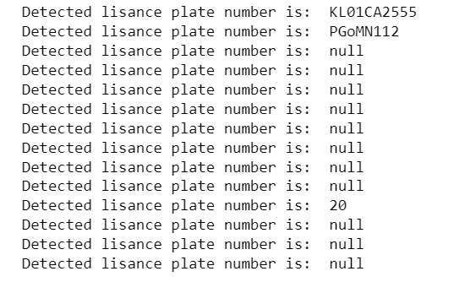
new_array=[]
for i in range(0, len(text_array)):
result=text_array[i]
if len(result)==0:
text='null'
else:
text = result[0][-2]
new_array.append(text)
Yukarıdaki kod bloğunda görüntü işleme adımları ve EasyOCR sonucu bir veri elde edildiyse text değişkeni içerisine result tuple’sinden sondan ikinci indeksli değer yani plaka yazısı aktarılır. Eğer herhangi bir veri elde edilmediyse, yani text_array içerisindeki result tuple’si None değere sahipse text değişkenine null stringi aktarılır.

Slide 18


Performans Değerlendirmesi
EasyOCR teknolojisinin değerlendirilmesinde result değişkeninin tanımlanabilme performansına bakılır.
Kaggle veri setinde çapraz plaka yapıları çoğunluktadır ve çapraz plaka yapılarından metin görüntüleri iyi bir performansla çıkarılamamaktadır.
İyi bir performansla çıkarılamayan plakalarda result sonucu boş bir dizi olarak dönmektedir, plaka verisi yanlış okunmaktadır.
Result sonucunca çıkan plaka metniyle gerçek plaka metni uyuşmamaktadır.

Slide 19
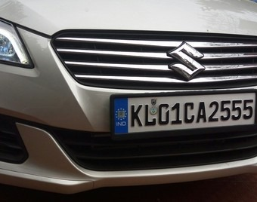
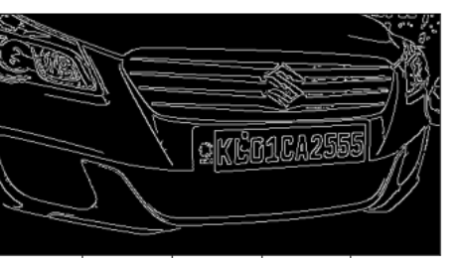
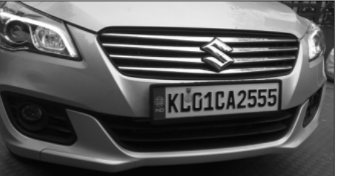
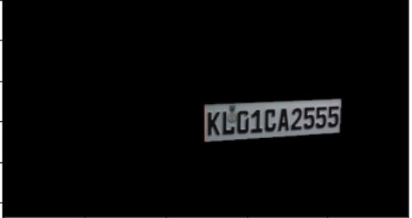
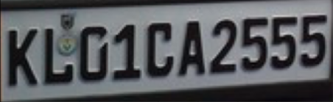
Kaggle veri setinin Cars0 görüntüsünde result değeri:
[([[0, 0], [169, 0], [169, 53], [0, 53]], 'KL01CA2555', 0.5244985964854458)]

Slide 20
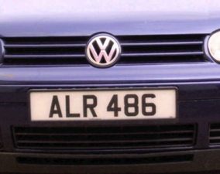
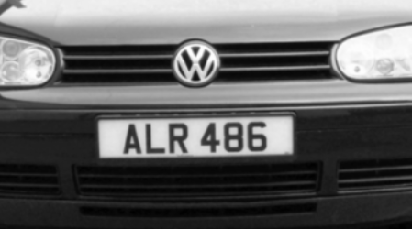
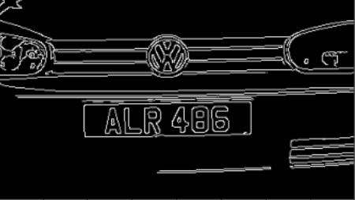
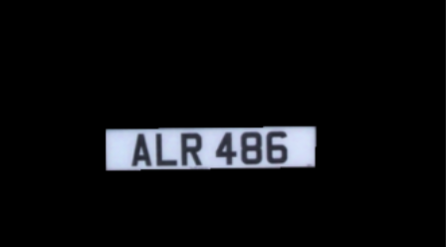

Kaggle veri setinin Cars48 görüntüsünde result değeri:
[([[19, 0], [167, 0], [167, 39], [19, 39]], 'ALR 486', 0.744181244266092)]
Cars48 görüntüsünün performansı Cars0 görüntüsüne göre daha iyidir.

Slide 21
Performans Değerlendirmesi
Plakalar yanlış kesitlerle çıkarılabilmekte bu durumda EasyOCR teknolojisi plakayı okuyamamaktadır.
Görüntülerin karakteristikleri yanlış kesit sayısını artırmaktadır.
Proje kodu incelendiğinde tüm veri setindeki görüntülerin görüntü işleme adımlarına aynı tepkiyi vermediği görülmektedir.
Bazı araçlarda plaka tam olarak ayrıştırılabilirken bazı görüntülerde plaka yerine araçların farklı aksanları ayrıştırılabilmektedir ve EasyOCR teknolojisi farklı aksanları işleyememektedir.

Slide 22
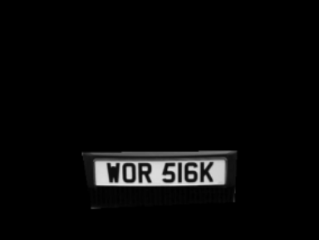
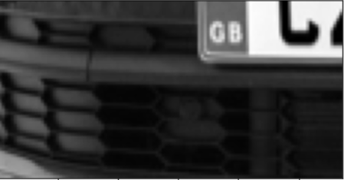
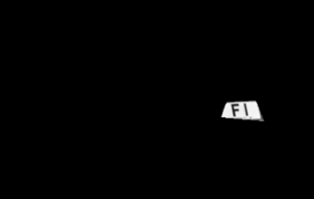
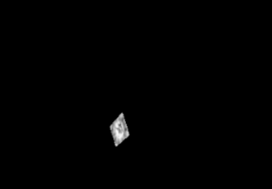
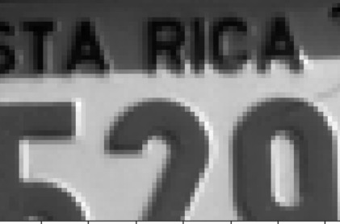

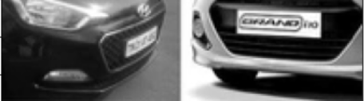
Kontör ve maske adımlarından sonra birkaç çıktı görüntü
Görüntüden plaka bölgelerini kırpma sonuçları

Slide 23
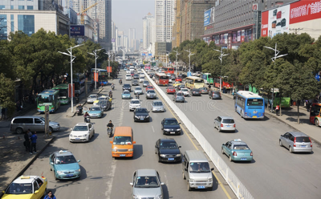
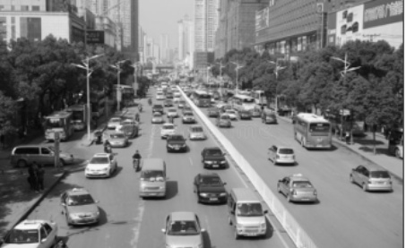
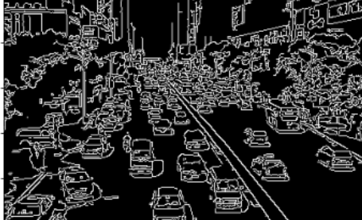
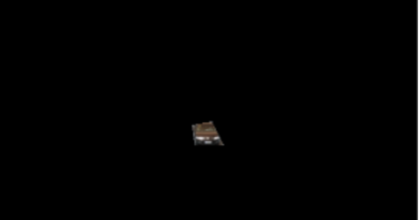
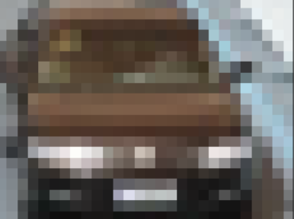

Kaggle veri setinin Cars75 görüntüsünde birden fazla araç kapsamı vardır. EasyOCR teknolojisi Cars75 görüntüsünden boş dizi döndürmüştür.

Slide 24
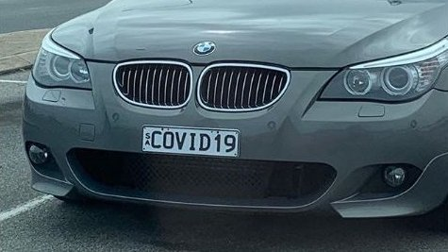
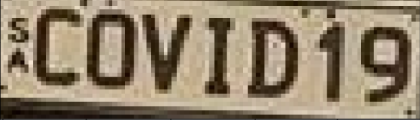
Görüldğü gibi programımız plakayı doğru bir şekilde tespit edip kırpmayı başardı. EasyOCR karakterleri doğru şekilde tanıyamadı. OCR, gerçek " COVID 19 " yerine " ICOVID T9 " olduğunu kabul etti.
Bunun gibi sorunlar, daha iyi yönlendirme görüntüleri kullanılarak düzeltilebilir.
[([[0, 0], [100, 0], [100, 29], [0, 29]], 'ICOVIDT9', 0.5350360356483381)]

Slide 25
Teşekkürler…

